Slide 1
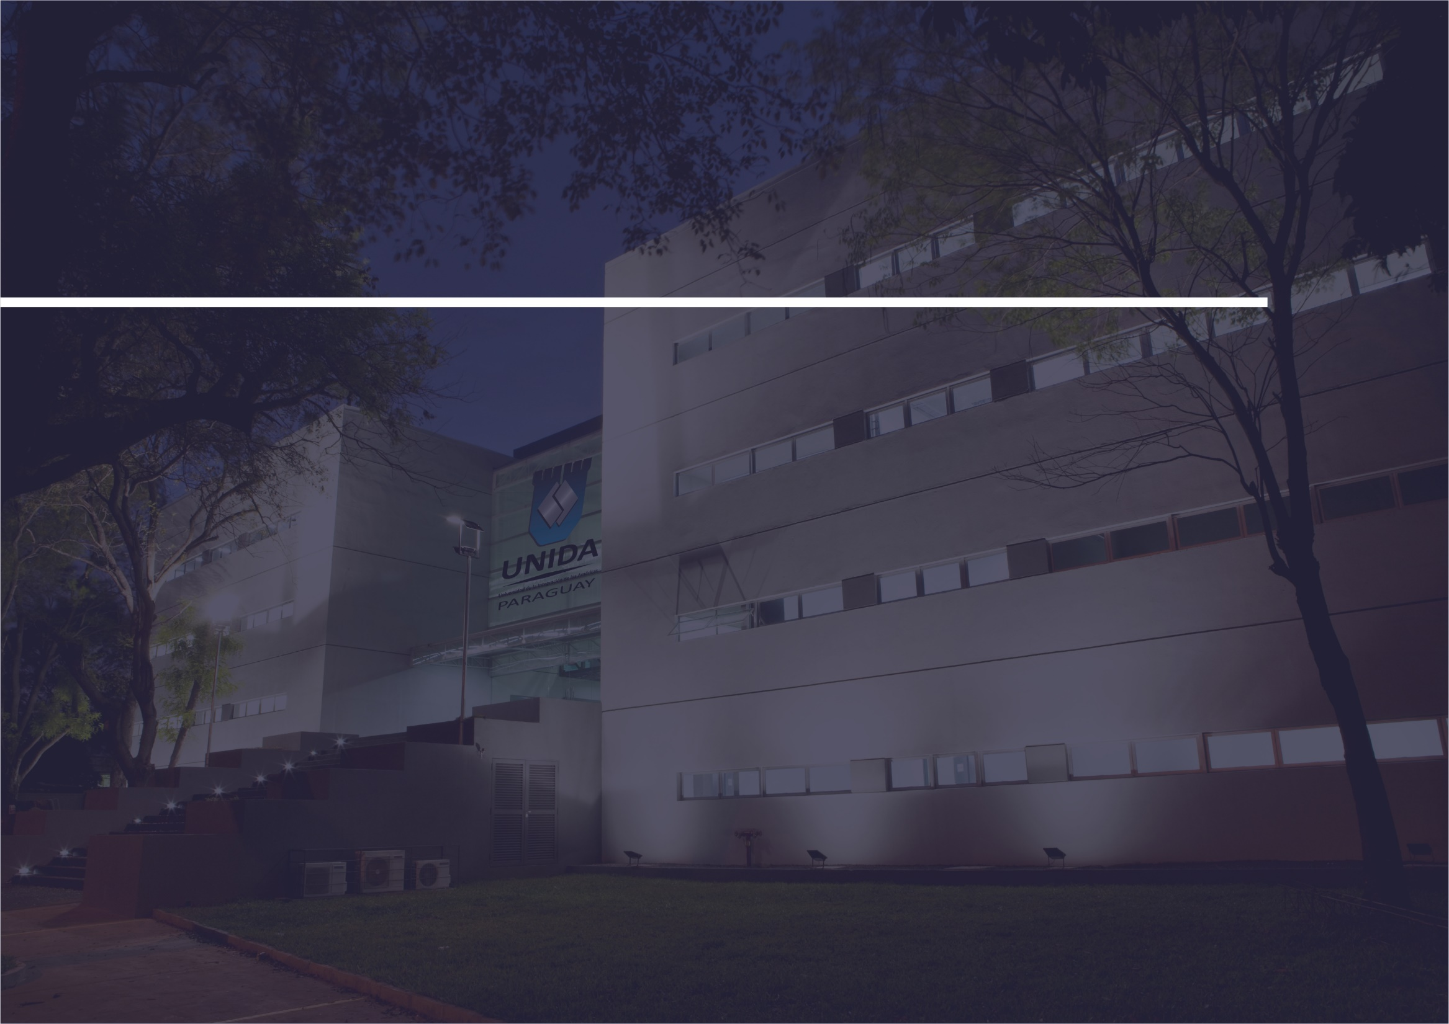
PYTHON EXPERT
Lic. Derlis Caballero Mendoza
derliscaballero91@gmail.com
Clase 1

Slide 2


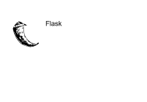
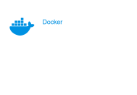
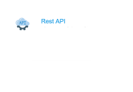
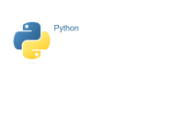
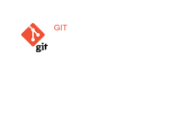
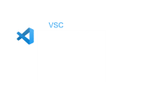
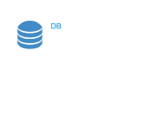
Tabla de contenidos

Slide 3

Python
Qué es Python: Lenguaje de programación interpretado, de alto nivel y propósito general.
Historia: Creado por Guido van Rossum y lanzado en 1991.
Características:
Sintaxis simple y legible.
Gran cantidad de bibliotecas y frameworks.
Usado en desarrollo web, ciencia de datos, automatización, inteligencia artificial, etc.

Slide 4
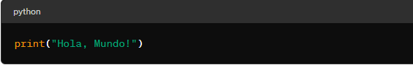
Introducción a Python
Ejemplo de Código:

Slide 5

Flask
Qué es Flask: Framework web micro de Python.
Características:
Ligero y extensible.
Facilita la creación de aplicaciones web.
Uso de Jinja2 para plantillas HTML.

Slide 6
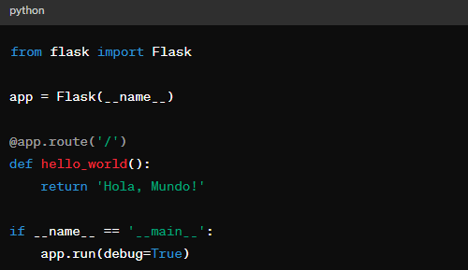
Introducción a Flask
Ejemplo de Código:

Slide 7

Docker
Plataforma para desarrollar, enviar y ejecutar aplicaciones dentro de contenedores.
Características:
Portabilidad y consistencia en el entorno.
Aislamiento de aplicaciones.
Fácil despliegue y escalabilidad.

Slide 8
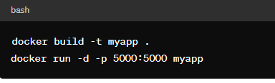
Introducción a Docker
Comandos Básicos

Slide 9
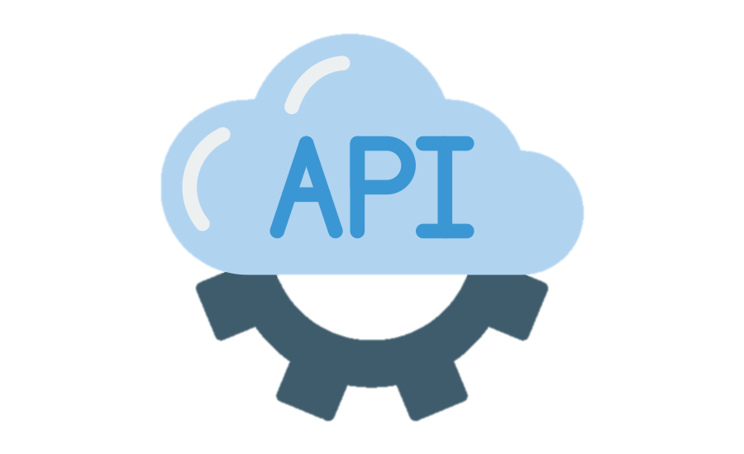
Rest API
Qué es una REST API: Interfaz de programación que sigue el estilo de arquitectura REST.
Características:
Utiliza HTTP para la comunicación.
Operaciones CRUD (Create, Read, Update, Delete).
Stateless y cacheable.

Slide 10
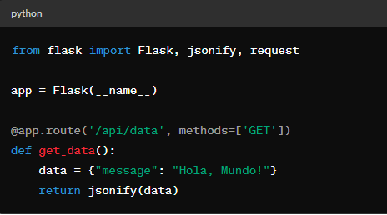
Introducción a Rest API
Ejemplo de Endpoint:

Slide 11
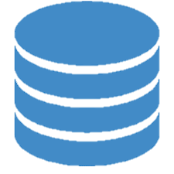
DB
Una base de datos (del inglés: database) se encarga no solo de almacenar datos, sino también de conectarlos entre sí en una unidad lógica. En términos generales, una base de datos es un conjunto de datos estructurados que pertenecen a un mismo contexto y, en cuanto a su función, se utiliza para administrar de forma electrónica grandes cantidades de información.

Slide 12
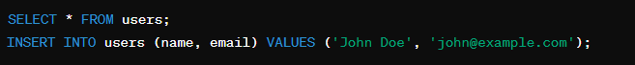
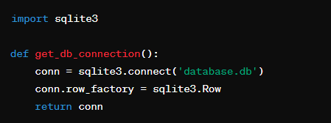
Bases de datos
Operaciones Básicas SQL
Conexión a Bases de Datos en Flask

Slide 13

VSC
Qué es Visual Studio Code: Editor de código fuente desarrollado por Microsoft.
Características:
Ligero y extensible.
Soporte para múltiples lenguajes de programación.
Integración con Git y terminal.
Extensiones Útiles:
Python
Docker
REST Client

Slide 14

GIT
Sistema de control de versiones distribuido.
Características:
Seguimiento de cambios en el código fuente.
Colaboración y trabajo en equipo.
Deshacer cambios y manejo de versiones.

Slide 15
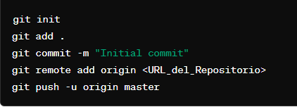
GIT
Comandos Básicos

Slide 16
GIT
Conceptos Clave:Repositorio: Lugar donde se almacena el código.
Commit: Guardar cambios en el repositorio.
Branch: Línea de desarrollo paralelo.
Merge: Combinar cambios de diferentes branches

Slide 17
Conclusión
Resumen: Hemos cubierto los conceptos básicos de Python, Flask, Docker, REST API, bases de datos, Visual Studio Code y Git.
Próximos Pasos: Practicar con proyectos pequeños, leer documentación y tutoriales adicionales.
Preguntas y Respuestas: Abierto a preguntas.

Slide 18
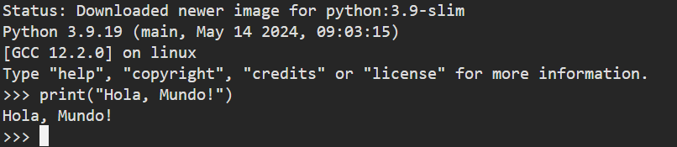
Laboratorio
Iniciar una imagen Docker python
Iniciar un contenedor en forma interactiva:
docker run -it --name my-python-container python:3.9-Slim

Slide 19
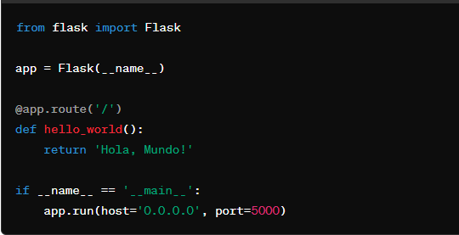
Laboratorio
Crear la Aplicación Flask
Primero, crea una carpeta para tu proyecto y dentro de ella, un archivo llamado app.py con el siguiente contenido:

Slide 20
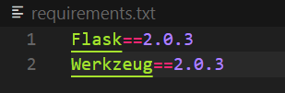
Laboratorio
Crear el Archivo de Requerimientos
Crea un archivo llamado requirements.txt en la misma carpeta con el siguiente contenido:
Crear el Dockerfile
Crea un archivo llamado Dockerfile en la misma carpeta con el siguiente contenido:

Slide 21
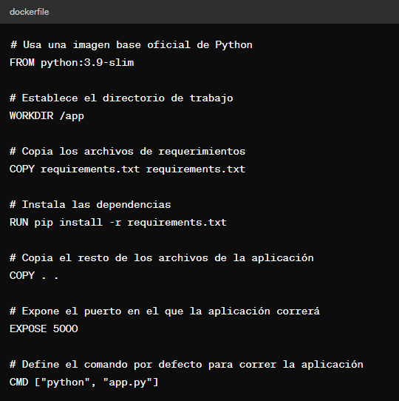
Laboratorio
Dockerfile

Slide 22
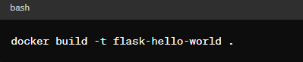
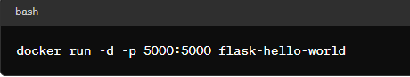
Laboratorio
Construir y Ejecutar la Imagen de Docker
Abre una terminal, navega hasta el directorio que contiene tu Dockerfile y ejecuta los siguientes comandos:
Construir la imagen:
Ejecutar un contenedor basado en la imagen creada:

Slide 23
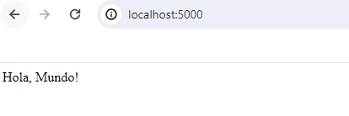
Laboratorio
Esto ejecutará tu aplicación Flask dentro de un contenedor Docker, y podrás acceder a ella navegando a http://localhost:5000 en tu navegador web. Deberías ver "Hola, Mundo!" como respuesta.

Slide 24
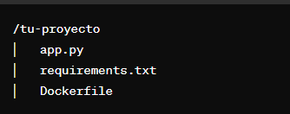
Laboratorio
Resumen
Tu estructura de archivos debería verse así:

Slide 25
Laboratorio
Troubleshooting
docker ps: para ver los contenedores corriendo
docker ps –a: los que trataron de subir
docker images: lista las imágenes disponibles a usar
docker logs –f id-imagen: para ver los logs del contenedor.
docker stop id-imagen: detiene el contenedor
docker start id-imagen: inicia el contenedor

Slide 26

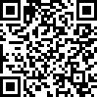
GRACIAS
Lic. Derlis Caballero Mendoza

Slide 27


